Slide 1
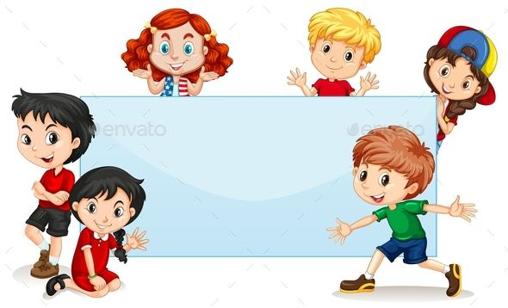
Türkçe Öğreniyoruz
Δρ Ελένη Χαραλάμπους
https://www.e-charalambous.com
elenecharalampous72@gmail.com
25. Μετοχή -DIğI

Slide 2

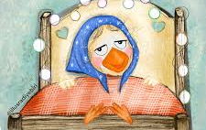


Bu sabah yine öpülerek uyandırılmadım.
Her zaman ki gibi çişim geldiği için uyandım.

Slide 3

Dinleme

Slide 4
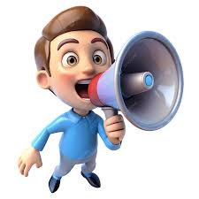
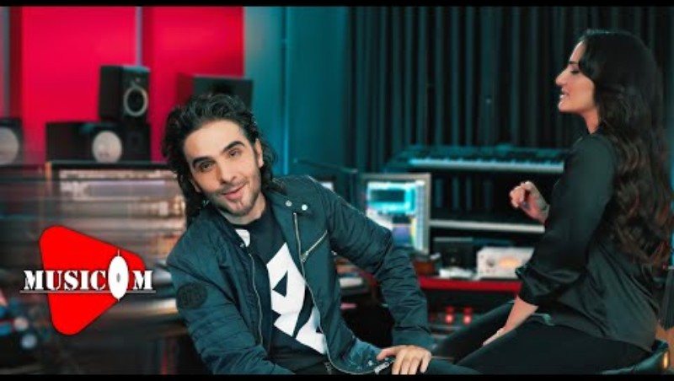
Dikkatlice dinleyin ve boşlukları doldurun!

Slide 5
Sanma, seni ___________
Sanma, seni ____________
Bakma, yüzüme öyle
Yalan değil ki
Yapma, etme bunu bana
Yapma, günahımı da alma
Sevenin, gider zoruna
yapma
Elimdeki, sazımsın
Gönlümün, kemanısın
Her yerde, çalıyorsun
En___________, şarkısın
Ölümüne, severim
Sen yoksan ne ederim
Gümbür gümbür, kalbimde
Tek aşkım, heyecanımsın
Derin derin çok derin
bu aşkım sana
Bedenimiz, ruhumuz
gelsin, yan yana
Yapma, etme bunu bana
Yapma, günahımı da alma
Sevenin, gider zoruna
yapma
Elimdeki, sazımsın
Gönlümün, kemanısın
Her yerde, çalıyorsun
En _______, şarkısın
Ölümüne, severim
Sen yoksan ne ederim
Gümbür gümbür, kalbimde
Tek aşkım, heyecanımsın
Elimdeki, sazımsın
Gönlümün, kemanısın
Her yerde, çalıyorsun
En ________, şarkısın
Ölümüne, severim
Sen yoksan ne ederim
Gümbür gümbür, kalbimde
Tek aşkım, heyecanımsın
İçim içimden geçmiş
bir gelsen bana
Ne kadar ________
görsen de anla
Sanma, seni _________
Sanma, seni _________
Bakma, yüzüme öyle
Yalan değil ki

Slide 6
OKUMA

Slide 7
Sanma, seni sevmediğimi
Sanma, seni özlemediğimi
Bakma, yüzüme öyle
Yalan değil ki
Yapma, etme bunu bana
Yapma, günahımı da alma
Sevenin, gider zoruna
yapma
Elimdeki, sazımsın
Gönlümün, kemanısın
Her yerde, çalıyorsun
En sevdiğim, şarkısın
Ölümüne, severim
Sen yoksan ne ederim
Gümbür gümbür, kalbimde
Tek aşkım, heyecanımsın
Derin derin çok derin
bu aşkım sana
Bedenimiz, ruhumuz
gelsin, yan yana
Yapma, etme bunu bana
Yapma, günahımı da alma
Sevenin, gider zoruna
yapma
Elimdeki, sazımsın
Gönlümün, kemanısın
Her yerde, çalıyorsun
En sevdiğim, şarkısın
Ölümüne, severim
Sen yoksan ne ederim
Gümbür gümbür, kalbimde
Tek aşkım, heyecanımsın
Elimdeki, sazımsın
Gönlümün, kemanısın
Her yerde, çalıyorsun
En sevdiğim, şarkısın
Ölümüne, severim
Sen yoksan ne ederim
Gümbür gümbür, kalbimde
Tek aşkım, heyecanımsın
İçim içimden geçmiş
bir gelsen bana
Ne kadar sevdiğimi
görsen de anla
Sanma, seni sevmediğimi
Sanma, seni özlemediğimi
Bakma, yüzüme öyle
Yalan değil ki

Slide 8
KONUŞMA

Slide 9
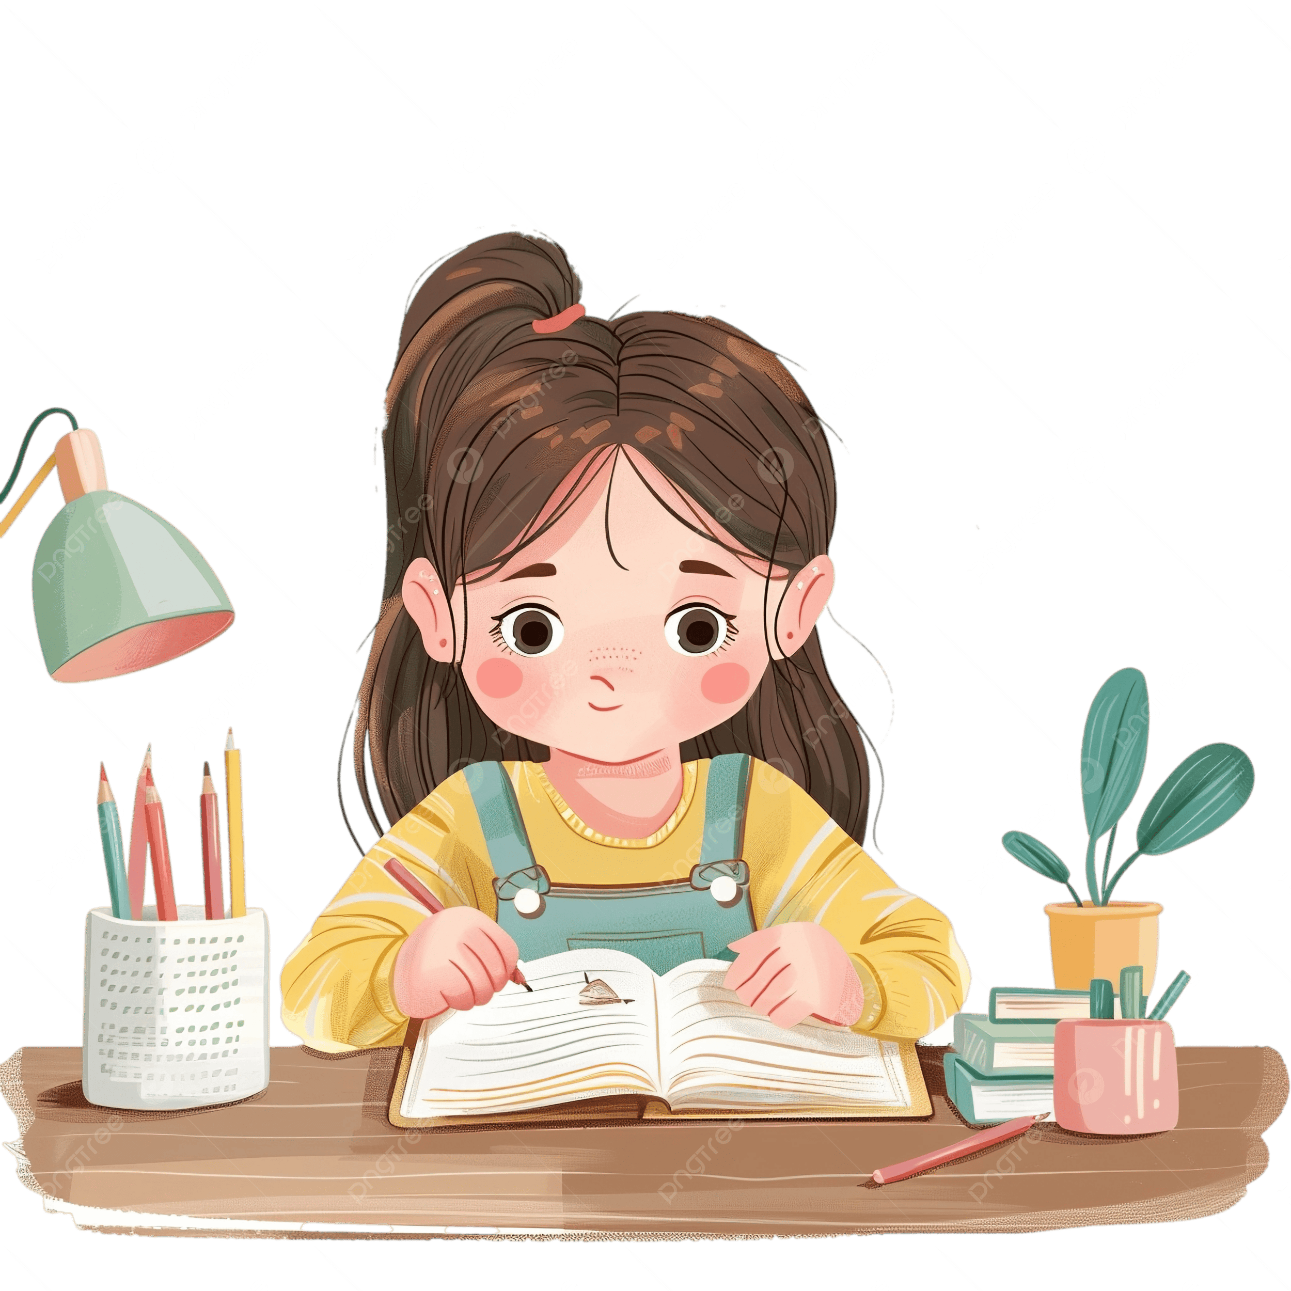
ARKADAŞLARIN ARASINDA
Annem, bana eve gelirken ekmek getirdiğini söyledi.
Diyalogda şunları kullanın :
Annem bana mesaj attı.
Ne yazdı?
Ekmek getir!
Annem yine mesaj gönderdi.
Annem, bana eve gelirken ________, _________ ve _________ getirdiğini söyledi.
O zaman _____________ gidelim!

Slide 10
YAZMA

Slide 11
Senin en sevdiğin şarkıcı kim?

Slide 12
TEKRAR

Slide 13
-DIğI ουσιαστικό | που/ τον οποίο / την οποία/ το οποίο / τους οποίους / τις οποίες/ τα οποία
-DIğI ρήμα (παθητικό/απρόσωπο) | ότι
-DIğI için | επειδή
-DIğI zaman | όταν
-DIğI(n)dA | όταν
-DIğI(n)dAn | επειδή
-DIğI(n)Ι ρήμα | ότι
Υποκείμενο στη γενική
Υποκείμενο στη γενική
ΡΙ
ΖΑ
ΡΗ
ΜΑ
ΤΟΣ
Υποκείμενο στην ονομαστική
Υποκείμενο στην ονομαστική
Υποκείμενο στην ονομαστική
Υποκείμενο στην ονομαστική
Υποκείμενο στη γενική
Geçen yıl tanıdığım Ayşe’yi seviyorum.
Türkçe daha iyi tanıyan Ayşe’yi seviyorum.
-Dık
Κ
Τ
Η
Τ
Ι
Κ
Α
-Ιm
-In
-I
-ImIz
-InIz
-ları/leri
Ουσιαστικό
ΥΠΟΚΕΙΜΕΝΟ
μετοχής -(y)Αn
-Dik
-(y)an
ΡΙΖΑ ΡΗΜΑΤΟΣ
ΡΙΖΑ ΡΗΜΑΤΟΣ
-(y)en
-Duk
-Dük
o οποίος
η οποία
το οποίο
οι οποίοι
οι οποίες
τα οποία
που/ τον οποίο / την οποία/ το οποίο / τους οποίους / τις οποίες/ τα οποία
ΥΠΟΚΕΙΜΕΝΟ ΜΕΤΟΧΗΣ -DIK

Slide 14
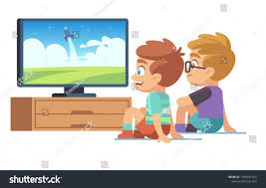
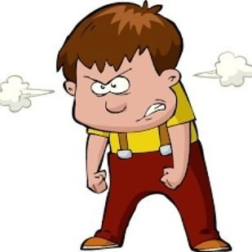
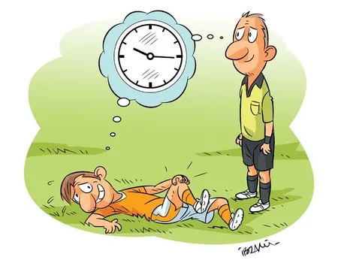
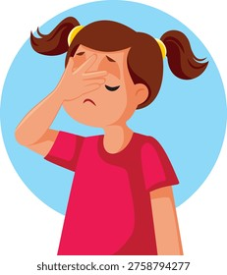
Aşağıdaki cümleleri doğru resimlerle eşleştiriniz!
1
Bizim dün seyrettiğimiz film çok komikti.
2
Ayşe soruları bilmediği zaman çok utanıyor.
3
Dünkü maçta Ali oynamadığı için kaybettik.
4
Bize kızdığından gelmemiş.

Slide 15
Yunanca ve Türkçe Karşılaştırması

Slide 16


Aşağıdaki Türkçe ve Yunanca cümleleri eşleştiriniz. Hangi cümleler aynı anlama geliyor?
  Διηγείται στον Adil όσα του συνέβησαν χθες.
  Το τραπέζι με τα τρία βιβλία είναι το γραφείο του δασκάλου.
  Η όπερα έχει πολλούς θαυμαστές.
  Διαπιστώθηκε ότι οι μη καπνίστριες ζουν κατά μέσο όρο 85 χρόνια.
  Τον ρωτάει τι ξέρει για όσα συνέβησαν στον πατέρα του το προηγούμενο βράδυ.
Sigara içmeyen kadınların ortalama 85 yıl yaşadığı tespit edildi.
Babasının bir gece önce başına gelenler hakkında ne bildiğini sorar.
Dün başına gelenleri Adil’ e anlatıyor.
Üstünde üç kitap olan masa öğretmenin masası.
Opera seveni çok.
1____ 2___ 3___ 4___ 5___

Slide 17

Öztürk, T., Akçay, S., Yiğit, A., Taşdemir, E., & Başak, S. S. (2005α). Gökkuşağı Türkçe: Ders Kitabi 2. Dilset Yayınları.
Öztürk, T., Akçay, S., Yiğit, A., Taşdemir, E., & Başak, S. S. (2005b). Gökkuşağı Türkçe: Çalışma Kitabi 2. Dilset Yayınları.

Slide 18

Ders bitti.
Ders bitti.
Ders bitti.
Ders bitti.
Ders bitti.

Slide 19

www.e-charalambous.com

